Slide 1
Название компании
Логотип компании
Возможно, изображение продукта
Мантра *
* ПРИМЕРЫ: Volkswagen. Das Auto
Nokia. Connecting People
MasterCard. Есть вещи, которые нельзя купить.
Для всего остального есть MasterCard
Doctor at Work. Connecting doctors online
Имя Фамилия

Slide 2

Пример

Slide 3
«Проблема» потребителя
Я помогаю своим клиентам / пользователям [укажите, кто является] решать их проблему [опишите, какую проблему клиентов вы решаете]
Сейчас проблема решается [следующим образом], и из-за этого :
упускаются такие-то возможности
теряется N $
тратится N ресурсов/ времени

Slide 4
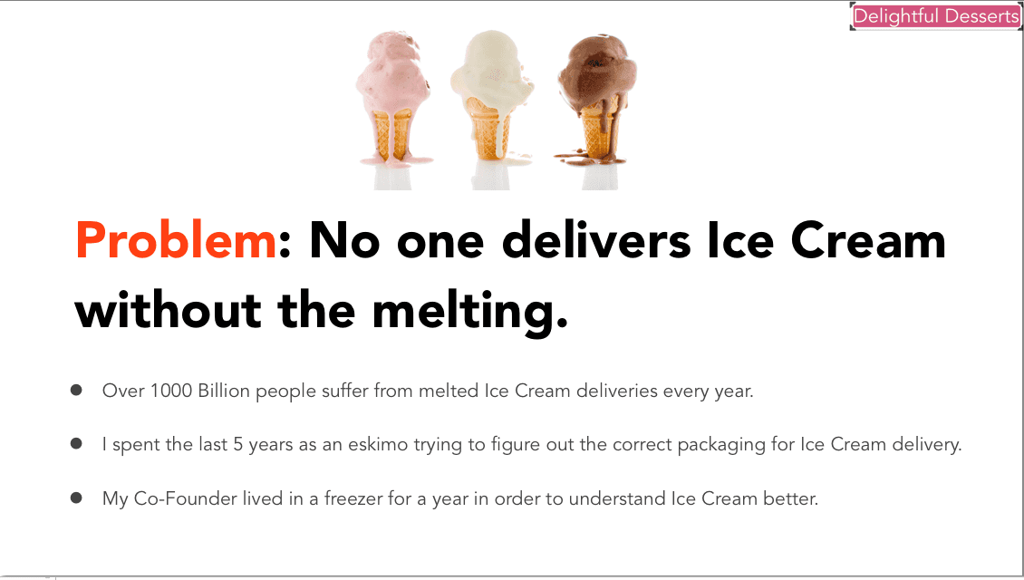
Пример

Slide 5
Продукт / решение
Наш продукт / сервис решает названные проблемы следующим образом
Value Proposition (уникальная ценность) – у нас все не как у других потому что…
Количественная и качественная выгода для пользователя

Slide 6
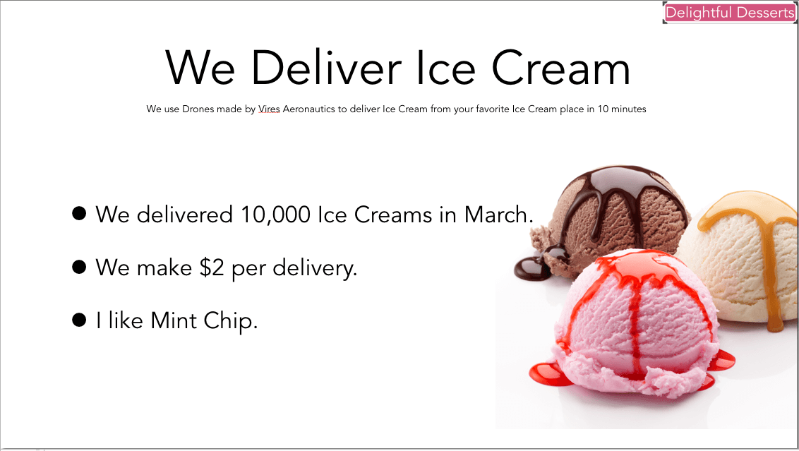
Пример

Slide 7
Технология
Как это работает?
Наша технология [опишите ее], позволяет [например, обрабатывать данные быстрее и точнее, привлекать целевых пользователей и др.].
За счет чего это работает?
Хорошо использовать схемы или картинки

Slide 8
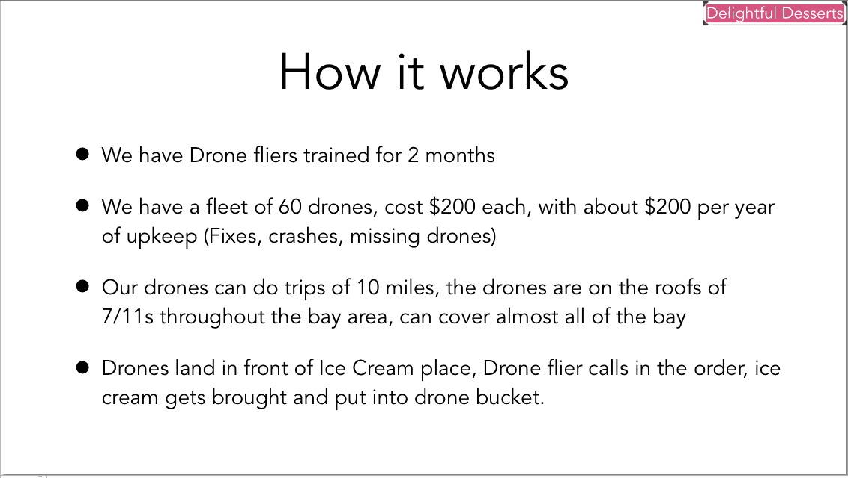
Пример

Slide 9
Рынок
Объем рынка, динамика и прогноз роста* -
общий объем рынка, на который вы планируете выйти
(total available market)
Доля рынка, которую вы планируете занять
Насколько конкурентный рынок?
* Ссылка на источник информации
Если это новый рынок, по которому не достаточно данных, попробуйте понять, сколько людей потенциально могли бы приобрести продукт, и сколько это будет стоить.

Slide 10
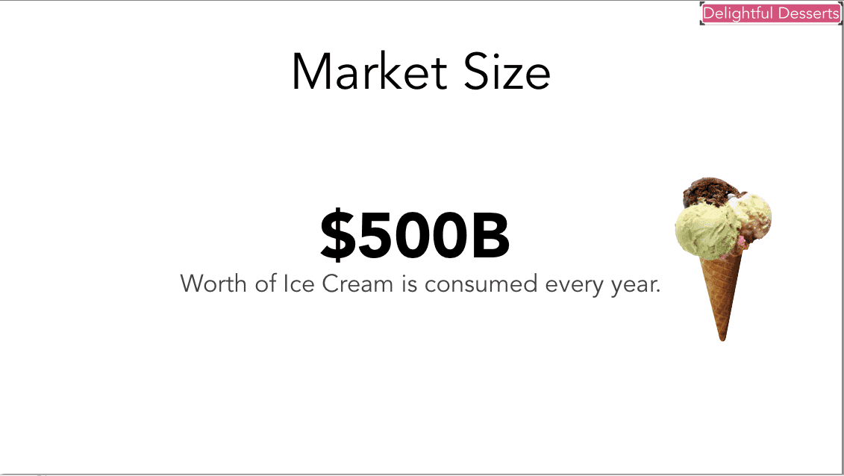
Пример

Slide 11
Результаты
Количественные и качественные достижения проекта:
платящие клиенты / партнеры (поставить логотипы)
ИЛИ, если нет
предварительные соглашения / интерес (поставить логотипы)
ключевые метрики и их динамика (количество пользователей, количество платящих клиентов, рост выручки)
ИЛИ, если нет
результаты Customer Development, подтверждающие гипотезы относительно востребованности продукта
привлеченные инвестиции (сколько? от кого?)
интеллектуальная собственность, победы в конкурсах и др.

Slide 12
Команда
Ключевые члены команды (CEO, CTO и CMO)
имя + фото
роль в команде
подтверждение опыта (предыдущие проекты / компании)
Менторы, консультанты
Лучше использовать фото и логотипы

Slide 13
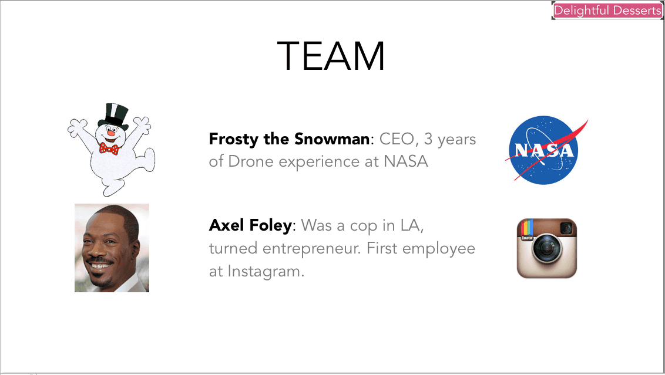
Пример

Slide 14
Резюме + запросы
Чем вам могут быть полезны люди, которые смотрят презентацию?
Еще раз самое главное. Почему нужно сотрудничать с нами.
Сейчас мы (ищем компании в такой-то отрасли для запуска пилотных проектов / привлекаем инвестиции в размере $).
Контакты

Slide 15
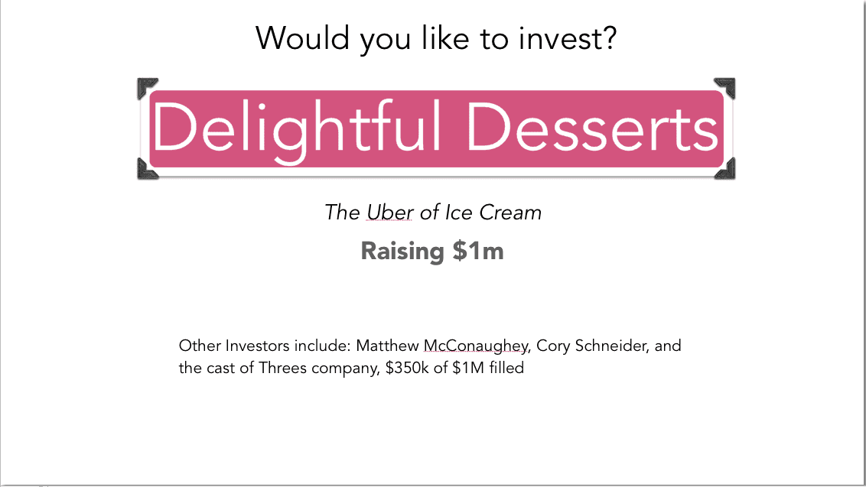
Пример

Slide 16
Для оформления презентации вы можете использовать собственный фирменный стиль
Не злоупотребляйте количеством текста

Slide 17
Конкуренты + secret sauce
слайд сравнения конкурентных продуктов на рынке *
дополнительный слайд
Кто еще решает такую же или смежную проблему?
Как?
За какую цену?
В чем ваши преимущества?
* Лучше в виде таблицы

Slide 18
Бизнес-модель
дополнительный слайд
На чем проект зарабатывает или планирует зарабатывать?
  основные (текущие или планируемые) источники дохода
  модель монетизации [например, продажа продукта, рекламная модель, комиссия со сделок, подписка, фримиум, и др.]
  Если у вас есть лайфхаки (секретные приемы) по привлечению и удержанию пользователей / клиентов,
  здесь стоит о них рассказать

Slide 19
Стратегия развития
дополнительный слайд
Ключевые точки в развитии проекта (план-график) на ближайшие 2 года в привязке к ключевому показателю [количество пользователей/ клиентов, выручка и др.].

